Slide 1
2021 / 06 10
확률적 XOR 실험을 통한 케라스, 그래디언트테이프, 파이썬
비교

Slide 2
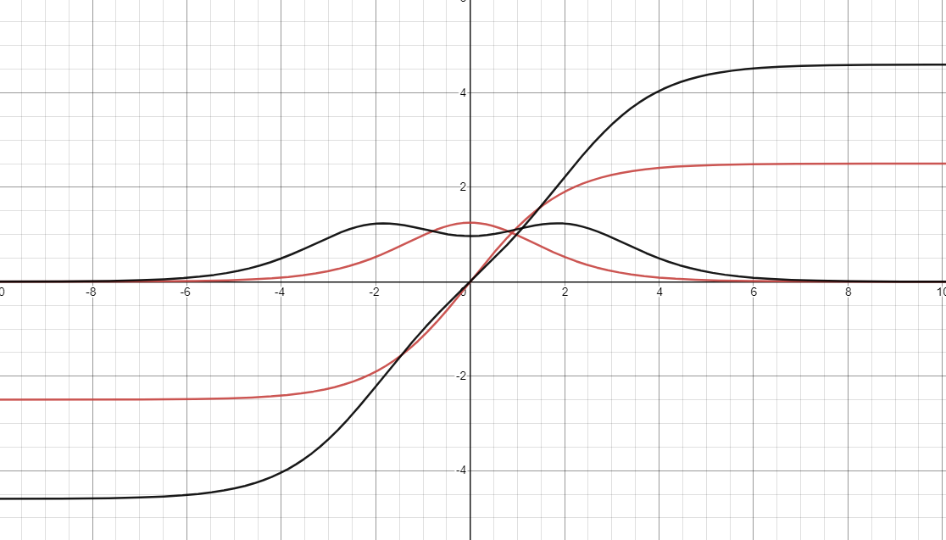

Slide 3
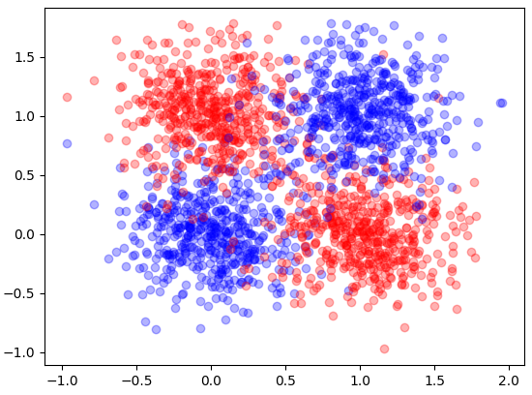
확률적 XOR Train data 1500, Test data 500
SGD momentum(lr=0.001)
MSE
Epoch : 300,
Batch size : 128
각 실험을 10번씩 랜덤한 초기화로 실행
ReLU, PPNS , CPAF(sigmoid)
CPAF a,b = 4.6, 2 or -2 , PPNS a = 5
확률적 XOR | 은닉층 수 1 | 2 | 3 | 5 | 10
노드 수 1 | C1,1 | C1,2 | C1,3 | C1,5 | C1,10
2 | C2,1 | C2,2 | C2,3 | C2,5 | C2,10
3 | C3,1 | C3,2 | C3,3 | C3,5 | C3,10
5 | C5,1 | C5,2 | C5,3 | C5,5 | C5,10
10 | C10,1 | C10,2 | C10,3 | C10,5 | C10,10
Train loss 와 Test loss 의 형태는 거의 비슷하여 Test loss 생략
Loss 값에 주의(달라짐 노드, 은닉층에 따라)

Slide 4
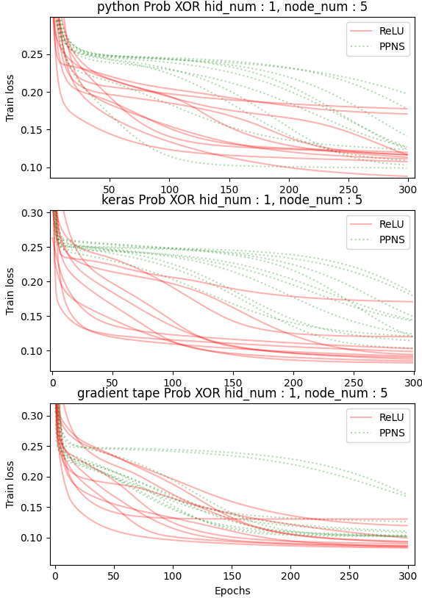
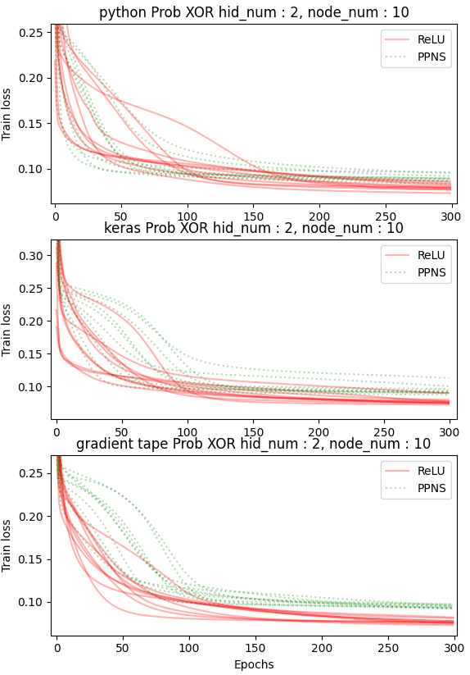
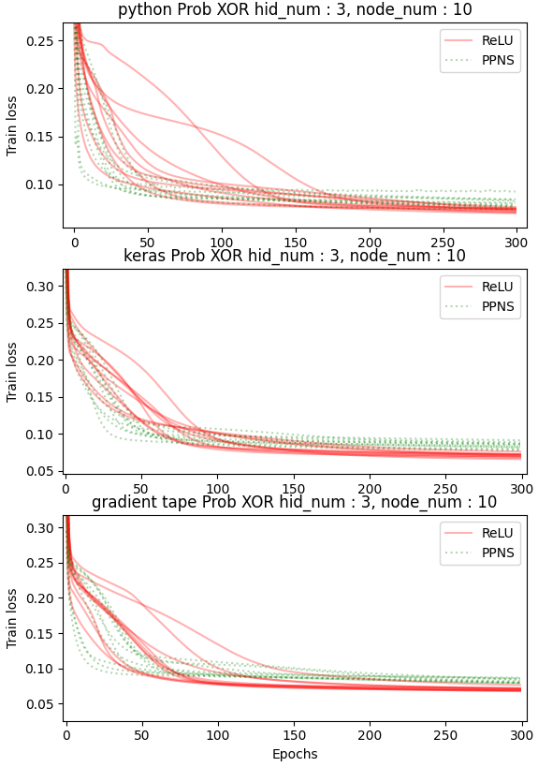
Code 계산이 맞는지 확인, 계산맞음 확인
Saturation?

Slide 5
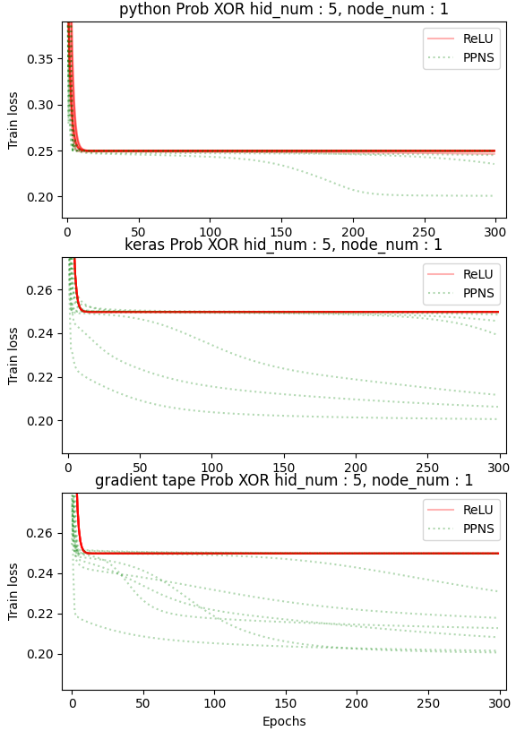
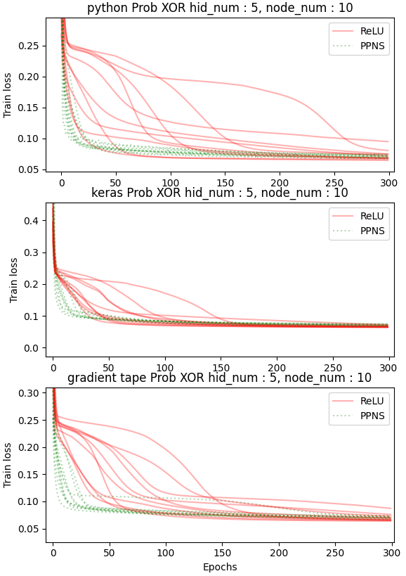
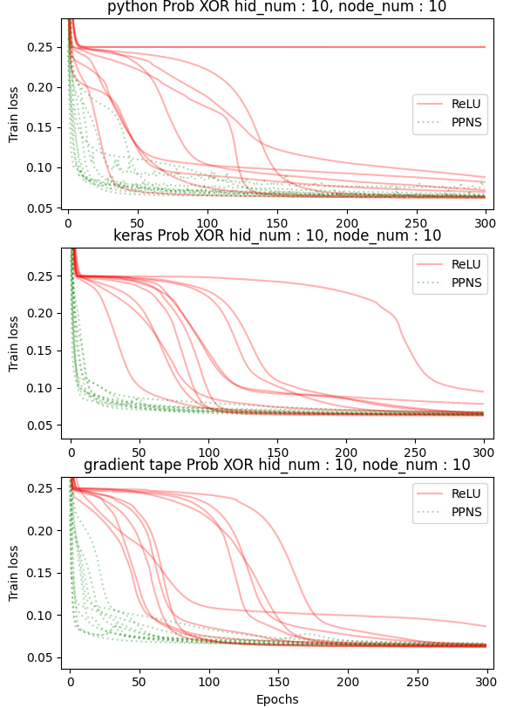

Slide 6
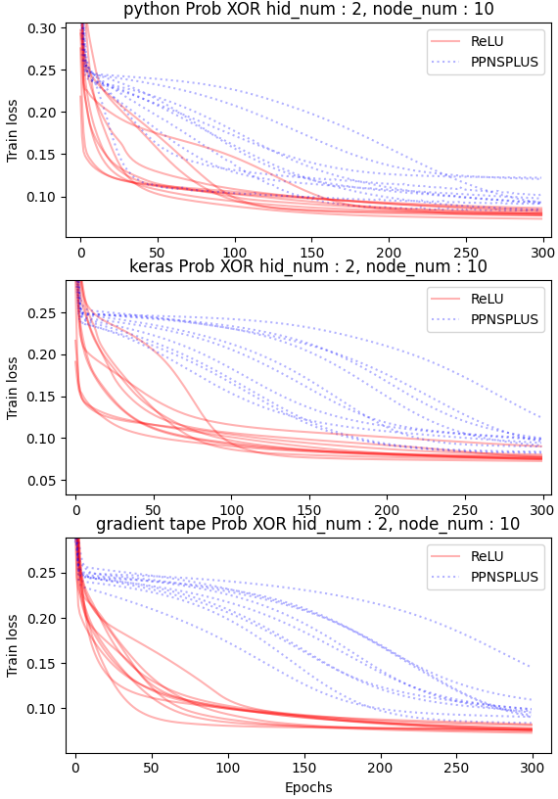
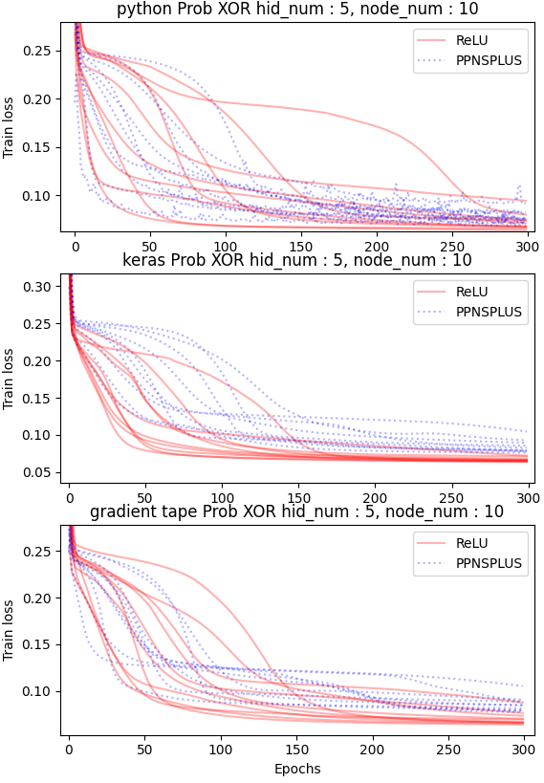
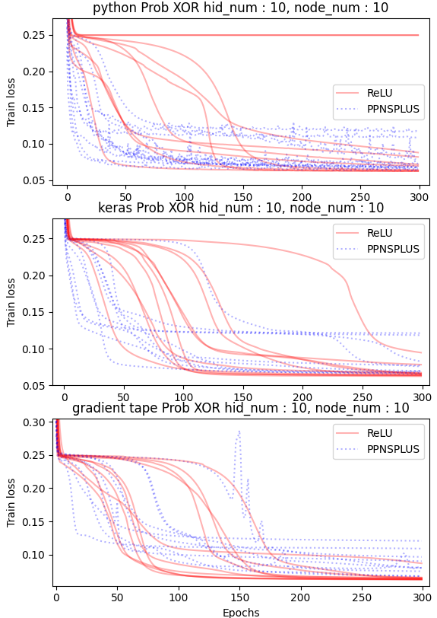
진동

Slide 7
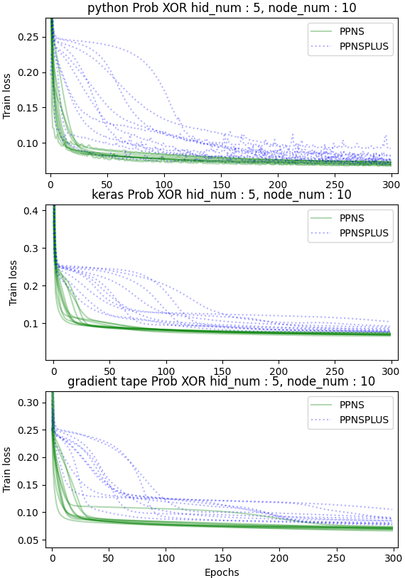
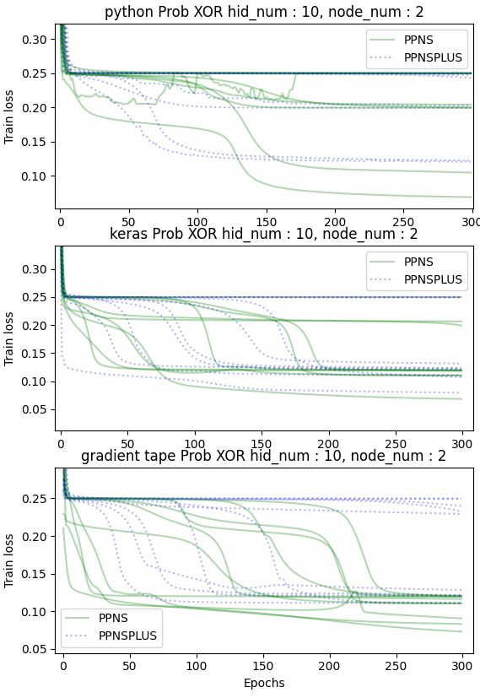
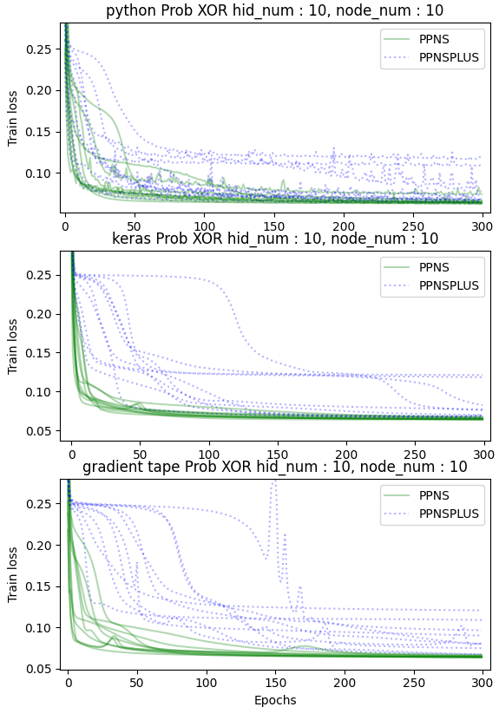

Slide 8
구조가 복잡해질수록 Train Test loss가 어떻게 변화되는가?
활성함수별로 10회씩 실험된 은닉층에 따른 노드 개수 [1,2,3,5,10,20,30,50,100,150,200] 에 대해 300epoch 중 epoch별로 평균이 가장낮은 것을 찍었고 그에 대응하는 표준편차를 찍은 그래프임.

Slide 9
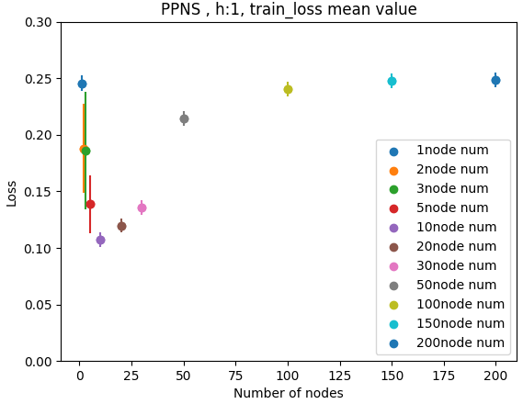
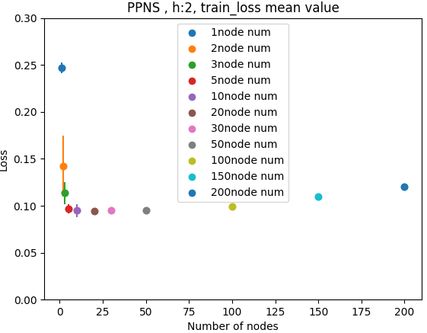
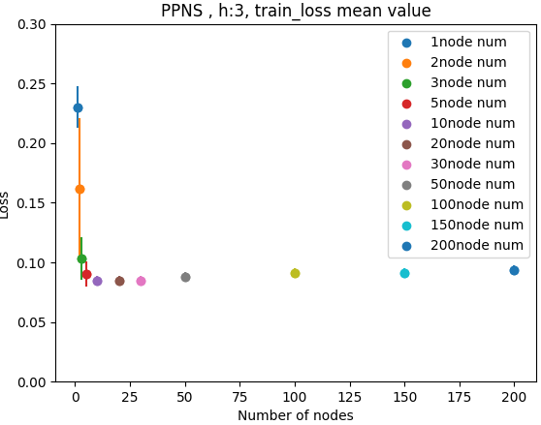
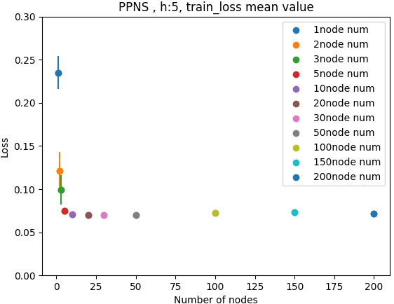
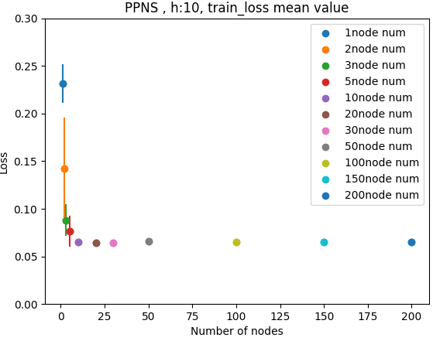
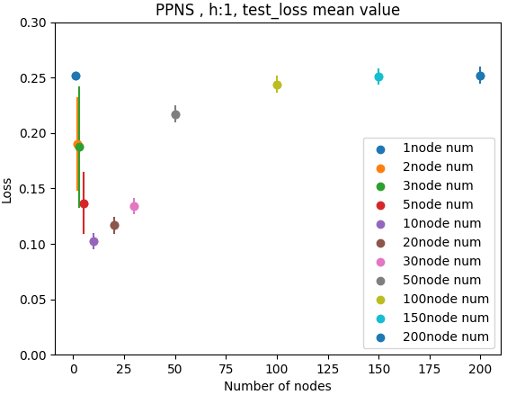
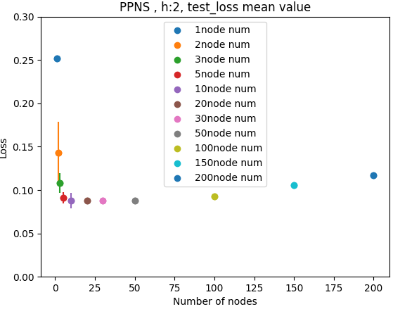
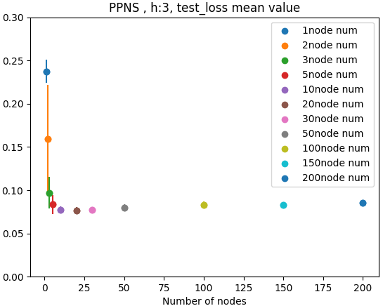
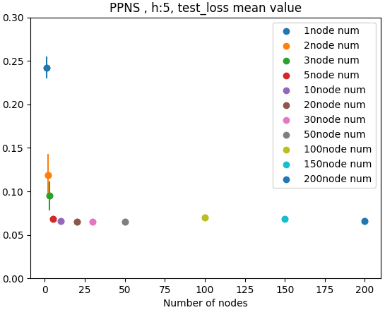
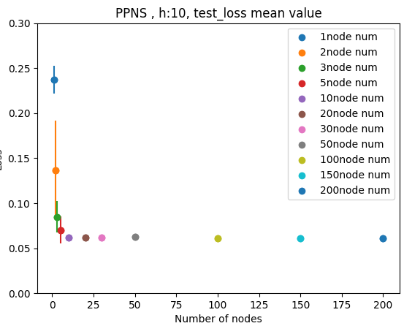
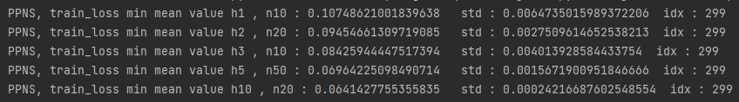
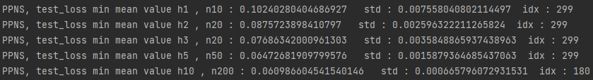
PPNS
PPNS는 Train loss에서 노드가 늘어날수록 손실함수 값이 적어지지 않는다. : 손실함수의 루트가 다른 좀 높은 손실함수로 안내하는 느낌
Test loss는 마지막 모델이 가장 낮았으며 idx를 보면 과적합이 일어난 것을 알 수 있음.

Slide 10
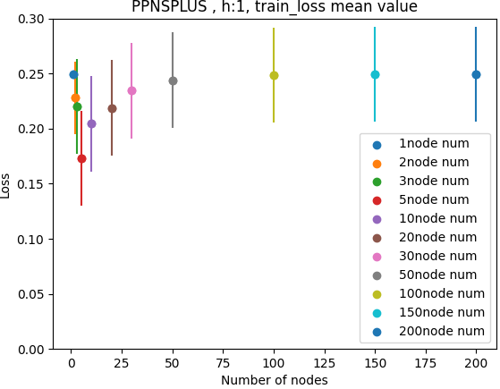
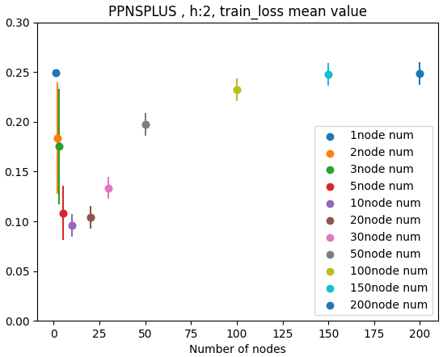
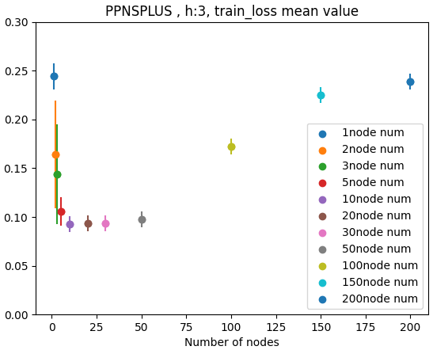
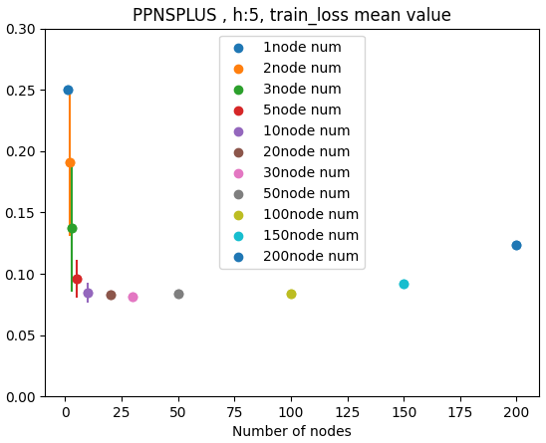
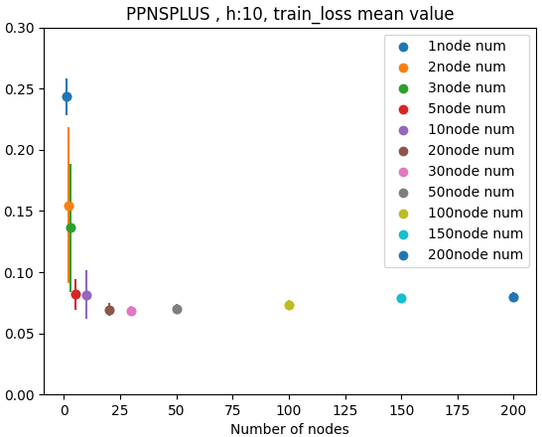
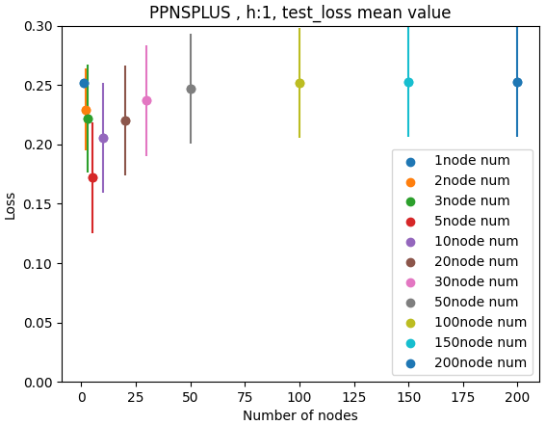
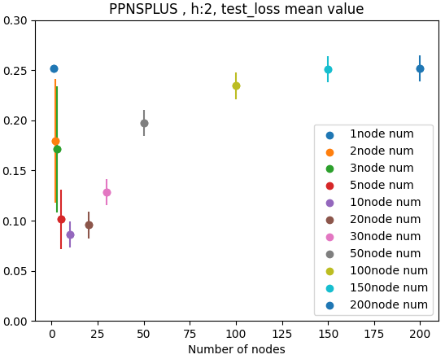
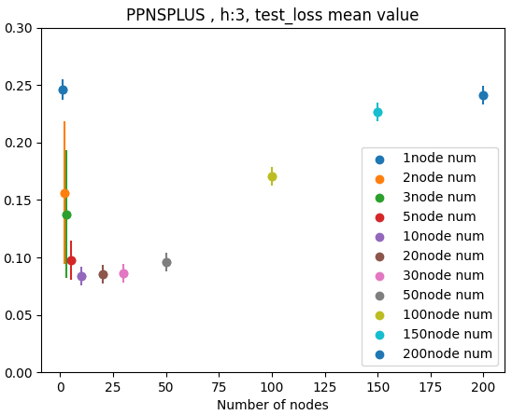
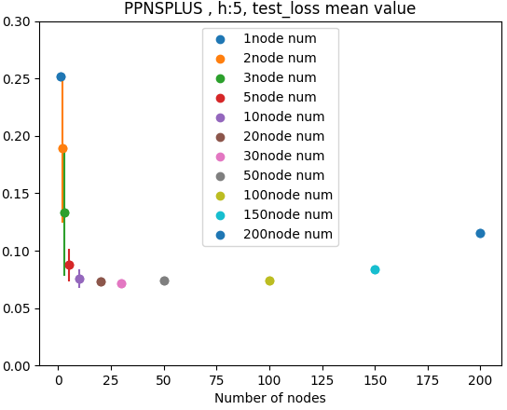
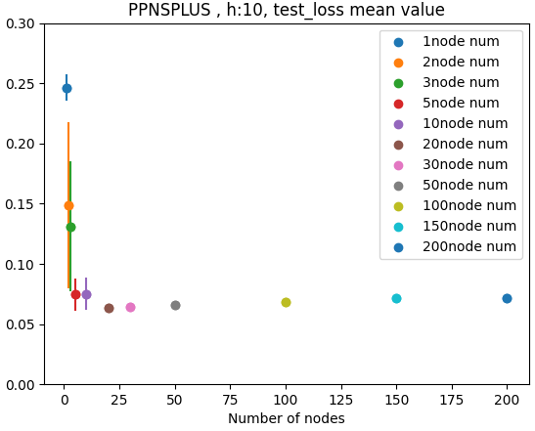
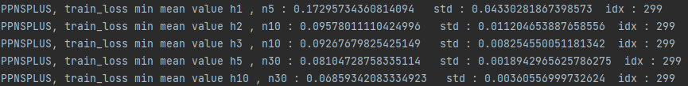
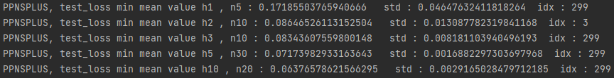
PPNSPLUS
PPNSPLUS의 경우도 노드 수가 늘어날 때 Train loss 값이 감소하지 않았다 오히려 노드 수가 늘어날수록 손실이 커짐: 손실함수의 루트가 좀 높은 곳으로 안내하는 ?
Test loss의 경우 은닉층 10, 노드 20개인 경우에 가장 낮았으며 표준편차가 상대적으로 큼

Slide 11
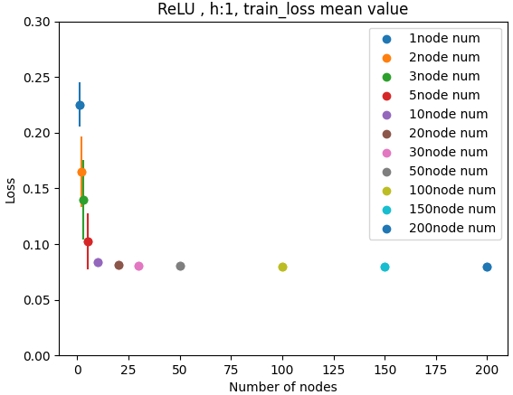
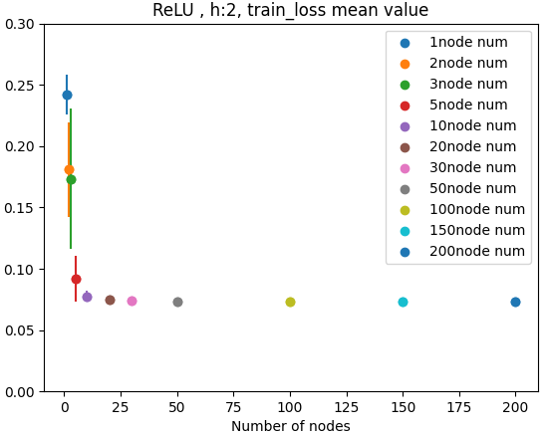
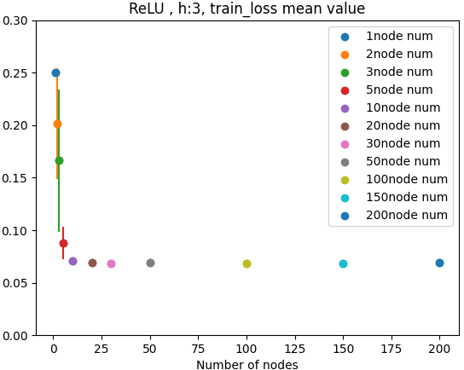
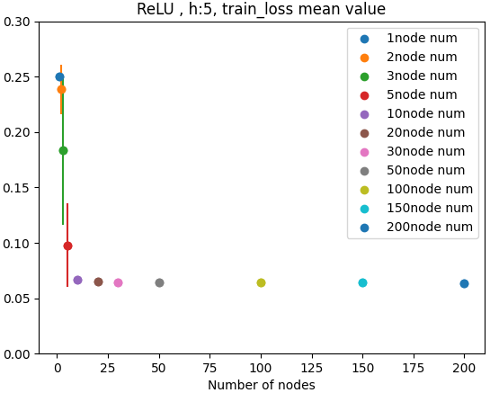
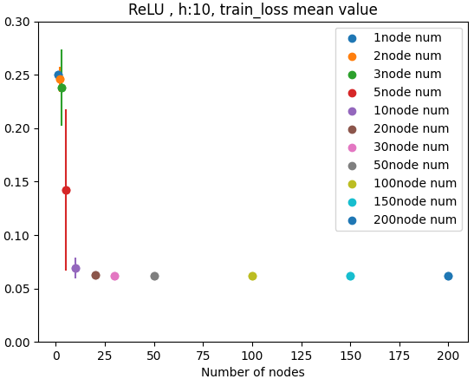
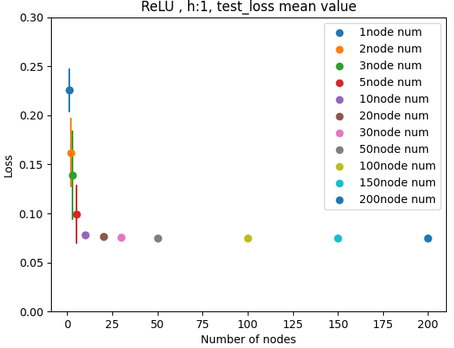
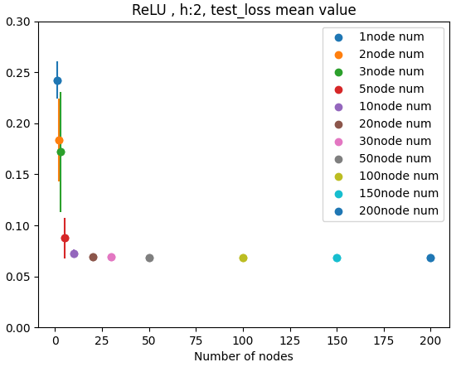
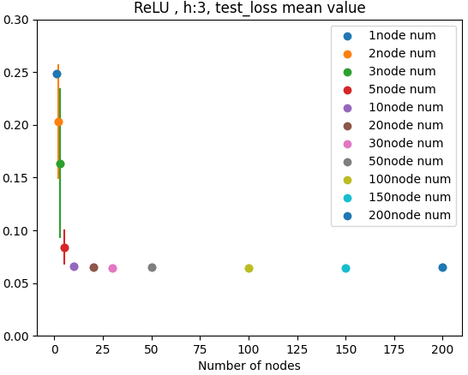
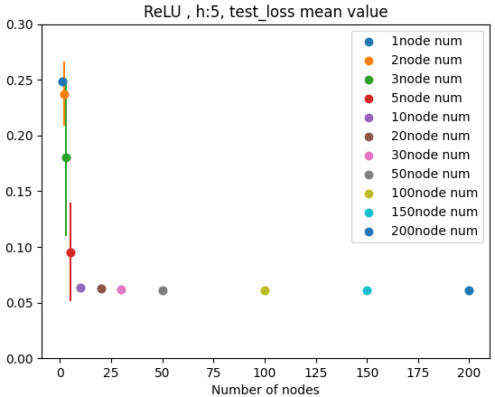
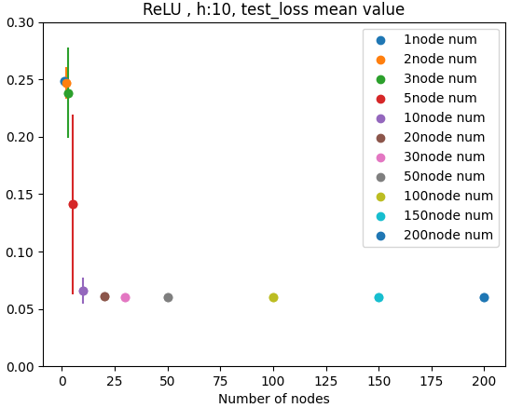
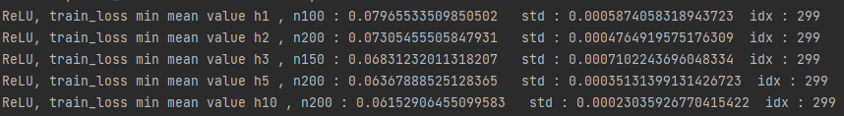
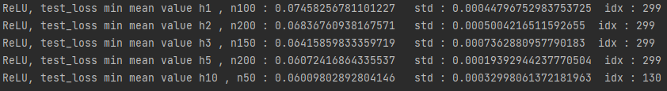
ReLU
ReLU의 경우 노드수가 늘어날 수록 대체적으로 Train loss는 계속 감소하였음,
Test loss는 모델이 복잡해질수록 낮아졌으나 은닉층이10개이고 노드개수가 많을 때 과적합이 발생함
세 활성함수 중 가장 낮은 Test loss를 가지고 있음

Slide 12
은닉층 : 10
노드 : 20
Train loss 평균값 : 0.064
Train loss 표준편차 값: 0.0002
은닉층 : 10
노드 : 30
Train loss 평균값 : 0.068
Train loss 표준편차 값: 0.003
은닉층 : 10
노드 : 200
Train loss 평균값 : 0.061
Train loss 표준편차 값: 0.0002
PPNS와 PPNSPLUS의 경우 노드와 은닉층이 무조건 많아야 좋은 결과를 얻는 것은 아님,
ReLU의 경우 마지막 모델(은닉층10 노드200)의 Train loss 가 가장 낮음 (노드를 더욱 늘리면 더 줄어들 가능성) , but overfitting 고려

Slide 13
Keras 코드, 전체 그림

Slide 14







Slide 15






Slide 16







Slide 17






Slide 18







Slide 19






Slide 20







Slide 21






Slide 22







Slide 23






Slide 25







Slide 26






Slide 27







Slide 28






Slide 29







Slide 30






Slide 31







Slide 32






Slide 33







Slide 34






Slide 35


과적합

Slide 36



왜 Train loss에서도 파라미터 뿐아니라 유연성까지 갖추었는데 ReLU가 더 많이 내려갈까?
손실함수 복잡도는 비교적 심해보이진 않는데 saturation 인가?

